Slide 1

FAHOTANA TAO AMIN'NY FIANGONANA
Lesona 4 hatao ny 25 Jolay, 2026

Slide 2

“Ahoana ary? Moa tsy fantatrareo fa ny tenanareo dia tempolin'ny Fanahy Masina, Izay ao anatinareo sady efa azonareo tamin'Andriamanitra? ka tsy tompon'ny tenanareo ianareo. Fa olom-boavidy ianareo, koa dia mankalazà an'Andriamanitra amin'ny tenanareo”
(1 Korintiana 6:19, 20)

Slide 3




Ny toko faha-5 ka hatramin'ny faha-7 ao amin'ny taratasy voalohany ho an'ny Korintiana dia afantok'i Paoly indrindra amin'ny fiezahana hanafoana fahotana iray izay niorim-paka lalina tao amin'ny fiangonan'i Korinto: ny fijangajangana.
Vao maika nihamafy io fahotana iray io noho ny fisian'ny olana hafa, toy ny fifandirana sy ny hosoka teo amin'ny samy mpino, izay nentina teo amin'ny fitsarana mihitsy aza.
Tsy hoe nanondro fahotana fotsiny i Paoly, tamin'ny fampiasana teny mazava sy mivantana, fa nanolotra vahaolana hiatrehana izany sy hisorohana ny hiverenan'izany indray koa.
Fahotana ao am-piangonana
Fahotana ekena
Famongorana ny fahotana
Fiatrehana ny olana anatiny
Fisorohana ny fahotana ao am-piangonana
Tempolin'ny Fanahy Masina
Firaisana ara-nofo ara-dalàna

Slide 4

FAHOTANA AO AM-PIANGONANA

Slide 5



FAHOTANA EKENA
“Ary ianareo indray va no mirehareha, ka tsy nampalahelo anareo akory izany, mba hesorina tsy ho ao aminareo ilay nanao izany zavatra izany?” (1 Korintiana 5:2)
Nisy “fijangajangana... izay tsy hita akory na dia eo amin’ny jentilisa aza” tao amin’ny fiangonana tao Korinto (1 Kor. 5:1).
Tena mamohehatra tokoa ny fisian’ny firaisana ara-nofo atao amin'ny olom-pady tao amin’ny fiangonana. Vao mainka niharatsy anefa ny toe-javatra, satria tsy mba kiriko ny amin'izany ny mambra, fa vao maika aza nirehareha kosa tamin’ny fandeferany izany fahotana izany (1 Kor. 5:2).
Avy amin'ny Jentilisa ny ankamaroan’ny mambra tao amin’ny fiangonana. Ny feon’ny fieritreretany ihany dia efa milaza fa tsy tokony handefitra amin'ny firaisana mamoafady izy ireo. Ary, nanamafy izany hevitra izany ny fahalalany ny Soratra Masina (Lev. 18:8).
Raha fantany mazava ary fa fahotana izany firaisana izany... nahoana izy ireo no nirehareha tamin’izany (1 Korintiana 5:6)? Nanana fahefana manoka tamin’ny fiangonana ve ilay fianakaviana voakasik’izany? Sa nirehareha izy ireo fa fiangonana mandefitra amin’ny mpanota? …?

Slide 6





FAMONGORANA NY FAHOTANA
“Fa ny any ivelany dia tsarain'Andriamanitra. “Esory aminareo ilay mpanao ratsy.” (1 Korintiana 5:13)
Efa “fantatry ny besinimaro” ity firaisana ara-nofo amin'olom-pady ity (1 Korintiana 5:1), ka tsy maintsy andraisana fepetra maika mba tsy hanimba ny lazan’ny fiangonana. Inona no fepetra tokony horaisina?
Manao fitsarana izay hamaritra na tsia ny fahamelohan'ilay olona (1 Kor. 5:3)
Aza mikambana amin’ny mpanota, na miara-mihinana aminy akory aza, raha mbola miziriziry ho anisan’ny fiangonana izy ka tsy mety miala amin’ny fahotany (1 Kor. 5:11)
Mandroaka an’ilay mpanota sy manolotra azy “ho an’i Satana”, satria, tamin’ny alalan’ny fankamamiana izany fahotana izany, dia nisafidy an-tsitrapo ny hametraka ny tenany ho eo ambanin’ny ziogan’i Satana izy (1 Kor. 5:2b, 5a, 13b)
Ny fitsipiky ny fiangonana (na inona na inona halehiben'ny fahotana) dia tsy maintsy fanavotana mandrakariva no tanjony. Tsy maintsy atao mazava tsara ny fahadisoan’ilay olona mba hahafantarany izany, hibebahany, ary "mba hamonjena ny fanahy amin'ny andron'i Jesosy Tompo” (1 Korintiana 5:5).

Slide 7
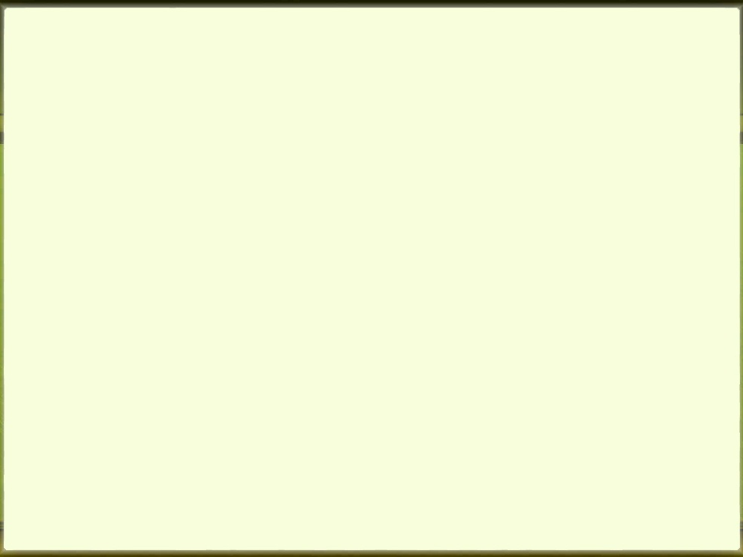


FIATREHANA NY OLANA ANATINY
“Misy aminareo va, raha manana ady amin'ny namany, sahy handeha hotsarain'ny olona tsy marina, fa tsy eo anatrehan'ny olona masina?” (1 Korintiana 6:1)
Rehefa avy nanazava ny fomba hamahana ny olana momba ny fahotana eo anivon'ny fiangonana i Paoly, dia nananatra azy ireo noho ny tsy fanarahana ny toromarika tokony narahina fa nitondra ny disadisa teo amin'ny samy mpino teo amin'ny fitsarana ivelan'ny fiangonana (1 Korintiana 6:1-6). Ary mihoatra noho izany no nataon'i Paoly ka nilaza mivantana ny fototry ny olana mihitsy izy.
Voalohany: tsy tokony hisy ady eo amin'ny mambra ny fiangonana (1 Kor. 6:7a) ary mazava ho azy fa tsy tokony hanao izay tsy marina na hanabaka ny mambra hafa (1 Kor. 6:8).
Faharoa: tokony ho vonona hamela izany fahadisoana izany ny rahalahy (1 Kor. 6:7b).
Fahatelo: raha misy fifandirana eo amin'ny samy mambra, dia ny fiangonana no tsy maintsy mitsara na manelanelana azy ireo (1 Kor. 6:2).
Raha tsy noho ny resaka heloka bevava (Romana 13:1-5), dia tokony hovahana ao anatin'ny fiangonana ihany ny olana anatiny ao aminy.

Slide 8

“Adidintsika ny mamantatra ireo fahalemena sy fahotana manokana ananantsika, izay miteraka haizina sy fahalemena ara-panahy, sady mamono ilay fitiavantsika voalohany. Moa fitiavana an'izao tontolo izao ve? Sa fitiavan-tena? Sa fitiavana hahazo dera sy voninahitra? Sa ny fiezahana ho lohany hatrany? Sa fahotana amin'ny filan'ny nofo izay tena mahery vaika? Sa ilay fahotan'ny Nikolaita, izay manao ny fahasoavan'Andriamanitra ho fialan-tsiny hanaovana fiainana maloto manaraka ny filan'ny nofo? Sa ny fampiasana diso na fanararaotana ireo fahazavana lehibe sy ireo fotoana ary tombontsoa sarobidy, ka mahatonga fireharehana noho ny fahendrena sy ny fahalalana ara-pivavahana, nefa ny fiainana sy ny toetra kosa dia tsy mifanaraka amin'izany fa ratsy? Na inona na inona izay noezahina nokolokoloina sy nomena vahana mandra-pahazoany hery sy nanjakany tanteraka teo amin'ny fiainanao, dia manapa-hevitra hanao ezaka mafy handresena izany, raha tsy izany dia ho very ianao.”
EGW (Ye Shall Receive Power, 18 Desambra)

Slide 9
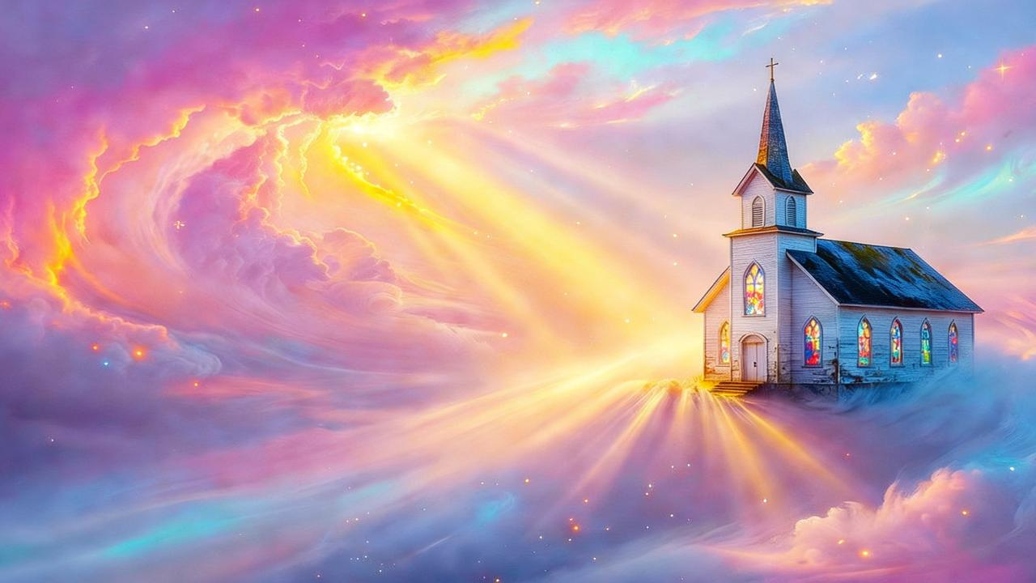
FISOROHANA NY FAHOTANA AO AM-PIANGONANA

Slide 10




TEMPOLIN'NY FANAHY MASINA
“Moa tsy fantatrareo fa ny tenanareo dia tempolin'ny Fanahy Masina, Izay ao anatinareo sady efa azonareo tamin'Andriamanitra? ka tsy tompon'ny tenanareo ianareo” (1 Korintiana 6:19)
Rehefa avy niresaka momba ny raharaham-pitsarana i Paoly, dia niverina tamin’ny lohahevitra fototra: ny fijangajangana eo anivon’ny fiangonana. Nahoana izy io no nisy?
Antsoina ho amin’ny fahamasinana ny Kristiana (1 Korintiana 6:11), ary noho izany dia tokony tsy ahitana fahotana na dia iray aza. Nefa misy milaza fa, satria efa voavela ny helony, dia afaka manao izay tiany atao amin’ny vatany izy. Koa, izany no antony nanazavan’i Paoly fa “ny tena dia tsy ho an’ny fijangajangana.” (1 Kor. 6:12-13).
Ny antony: momba ny tenan’i Kristy ny tenantsika. Tsy afaka maka ny iray amin’ny tenan'i Kristy isika ka mampiray azy amin’ny fijangajangana na vehivavy janga (1 Kor. 6:15-18).
Farany, mitarika antsika hisaintsaina momba ny raharaha lehibe iray izany: tempolin’ny Fanahy Masina ny tenantsika, ka noho izany dia tsy fananantsika, fa an’Andriamanitra (1 Korintiana 6:19). Novidin’Andriamanitra tamin’ny ra sarobidin’ny Zanany isika, mba hankalazantsika an’Andriamanitra amin’ny tenantsika sy ny fanahintsika (1 Kor. 6:20).

Slide 11





FIRAISANA ARA-NOFO ARA-DALÀNA
“Anefa noho ny fijangajangana dia aoka ny lehilahy rehetra samy hanana ny vadiny avy, ary aoka koa ny vehivavy rehetra samy hanana ny vadiny avy.” (1 Korintiana 7:2)
Tamin’ny famaliana ny fanontaniana sasany napetraky ny fiangonana tao Korinto, dia manampy antsika hahatakatra ny fomba handosirana ny fijangajangana i Paoly (1 Kor. 7:1).
Amin'ny ankapobeny: ny olona manambady no tokony hankafy firaisana ara-nofo ara-dalàna miaraka amin'ny vadiny; tsy tokony hanana firaisana ara-nofo ny mpitovo.
Tsy tokony handà tsy hanao firaisana ny mpivady mba tsy hampirisika ny iray ho amin'ny fijangajanga (1 Kor. 7:3-5).
Ny mpitovo manana fanomezam-pahasoavan’ny fifehezan-tena dia manana tombotsoa kokoa amin'ny fahafahana manompo an’Andriamanitra noho izy tsy voafetran’ny fiahiana ny ankohonany
(1 Kor. 7:6-8, 32-34).
Ny mpitovo tsy manana fanomezam-pahasoavan’ny fifehezan-tena dia tokony hanambady mba hialana amin’ny fakam-panahy (1 Kor. 7:9).

Slide 12

“Aoka ho voatarika eo amin'i Kristy ny maso rehetra eo amin'ny asa atao rehetra ho an'ny mania. […] Aoka izy hilaza ny famindrampon'ny Mpamonjy mamela heloka amin'ny mania, hamporisika ny mpanota hibebaka sy hino Ilay afaka mamela heloka. […]
Aoka heken'ny fiangonana amin'ny fo feno fankasitrahana ny fibebahan'ny mpanota. Aoka ho tarihina hiala ny haizin'ny tsy finoana izay mibebaka ka ho eo amin'ny fahazavan'ny finoana sy ny fahamarinana. Aoka hipetraka ao amin'ny tanam-pitiavan'i Jesosy ny tanany mangovitra. Ny famelan-keloka toy izany dia eken'ny lanitra.
EGW (Ilay Fitiavana Mandresy, p. 863)

